Slide 1
Ⅱ 刈払機
刈払機事故の４つの特徴
斜面・法面での不安定な姿勢による事故（29.5%）
１
●傾斜地・法面は滑りやすい
⇒小段の設置、スパイク靴の着用
回転刃による事故（接触、飛散物）（29.5%）
２
●キックバックや小石、チップの飛散
⇒防護の徹底、飛散物カバーを外さない
３
詰まりなどの除去時の事故（18.2%）
●回転を止めず、草の詰まりなどを除こうとして
⇒確実にエンジンを切ってから
４
周辺環境に起因する事故（15.9%）
●草むらの中に潜む杭や空き缶など
⇒慣れた場所でも事前確認
（一社）日本農村医学会編「こうして起こった農作業事故」（№Ⅳ）p41より

Slide 3
１．作業環境
下の絵を見ながら、チェックするポイントを整理しましょう。
①傾斜
②構造物、異物、穴など
③滑りやすさ
①
③
②

Slide 4
１．作業環境
事項 | チェック内容 | チェック欄 |  | 対策 優先
 |  | そうだ | ちがう
作業場所 | 滑りやすい傾斜地だが、法面途中に足場や小段が設けてある。
 | 作業開始前に、作業場所を確認し、構造物や切り株、針金、石、空き缶などがないことを点検する。
 | 朝露や雨で作業面が濡れていると滑りやすくなるので作業しない。
リスクカルテ解説書：「農業生産工程管理（GAP）と農作業安全」p18、「ほ場、農道の点検・改善」p20 参照

Slide 5
滑りやすい傾斜地だが、法面途中に足場や小段が設
けてある。
✔
《事故事例》
急傾斜法面（軽傷）
水田の幅5.4ｍの土手を草刈り中、急勾配の法面で滑って転んで右肩と背中を打った。（平成25年5月 11時頃、土手の法面、男性・53歳）
（一社）日本農村医学会編「こうして起こった農作業事故」（№Ⅲ）p99より
≪なぜ≫中山間地域には、傾斜がきつく斜面距離が長い法面が多く、何度も等高線方向の足場の悪い作業をする必要があります。疲労もたまりやすく、その分事故を起こす確率も増えます。

Slide 6
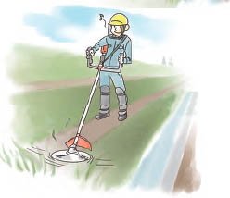
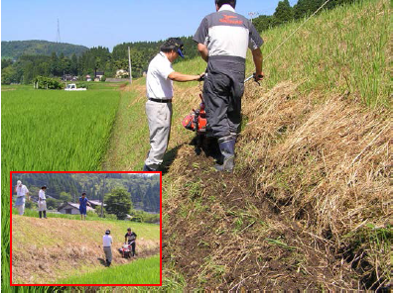
滑りやすい傾斜地だが、法面途中に足場や小段が設
けてある。
✔
《改善のポイント》
法面そのものの傾斜改善には、大掛かりな土木工事が必要となるので、長い法面には小段を設けるのが現実的です。
《改善事例》小段の造成
【富山県の事例】地元農協が中心となって行政や関係機関と連携して、小段を設置した。
農林水産省農作業安全研修資料「草刈機の事故」より
（一社）日本農村医学会編「こうして起こった農作業事故」（№Ⅳ）p44より

Slide 7
✔
作業開始前に、作業場所を確認し、構造物や切り株、
針金、石、空き缶などがないことを点検する。
《事故事例》
事前確認を怠る（重傷）
作業場の事前確認をしないまま刈払機で草刈りを行なったら、地面から跳ね飛んできた鋼線が右下腿の脛に刺さった。脛あてなど防護具は装着していなかった。
（平成23年11月 14時半頃、男性・23歳）
（一社）日本農村医学会編「こうして起こった農作業事故」（№Ⅲ）p101より
≪なぜ≫畦畔や法面には様々なものが捨てられています。また、草に覆われて見えない段差や穴もあります。

Slide 8
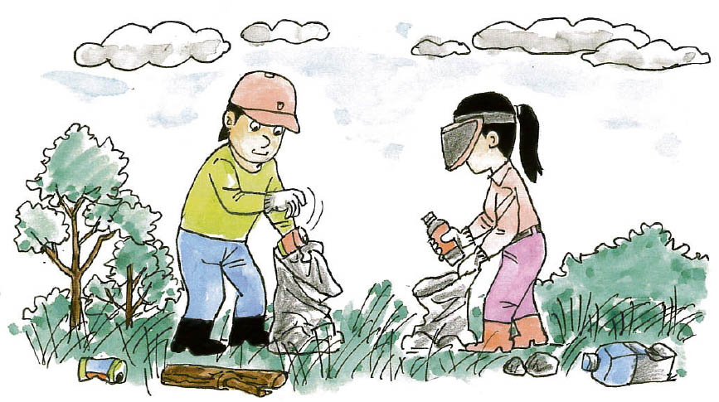
作業開始前に、作業場所を確認し、構造物や切り株、
針金、石、空き缶などがないことを点検する。
✔
《改善のポイント》
①空き缶、空き瓶、ペットボトル、さらには強風で折れた木の枝、小石などは事前に除去します。
②穴や窪み、切り株などの存在を覚えていないことも多く、事前確認は必須です。

Slide 9
朝露や雨で作業面が濡れていると滑りやすくなるので
作業しない。
✔
《事故事例》
傾斜法面、雨（重傷）
雨上がりに3.2ｍある法面を、棹の長い刈払機で草刈り中、足が滑り法面を滑り落ち、回転している刃に足が落下、足の小指部分を切創。（平成21年8月 14時頃、男性・60歳）
（一社）日本農村医学会編「こうして起こった農作業事故」（№Ⅲ）p97より
≪なぜ≫草に覆われた斜面の地面は、見ただけではどうなっているか分かりません。また、水分を含んだ草はとても滑りやすくなっています。

Slide 10
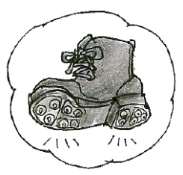
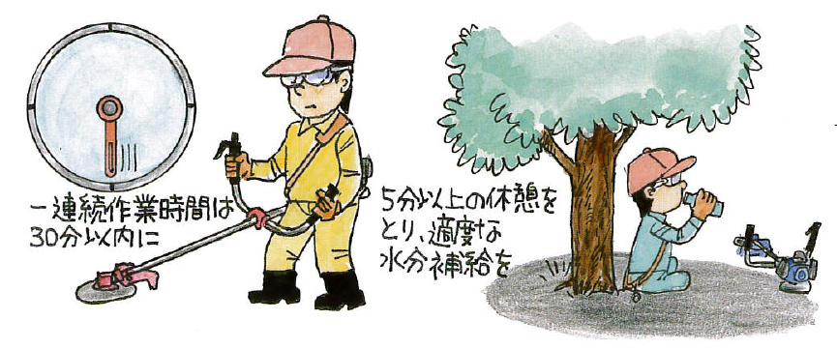
朝露や雨で作業面が濡れていると滑りやすくなるので
作業しない。
✔
《改善のポイント》
草刈りに適した条件で作業することで、安全も能率も高まります。
また、スパイク靴をはくなど、万全な準備が必要です。
《追加のポイント》
①１日２時間、１連続作業は30分以内、５分間休憩します。（振動障害予防）
②炎天下での作業は避け、休憩時間にはこまめに水分を補給します。

Slide 11
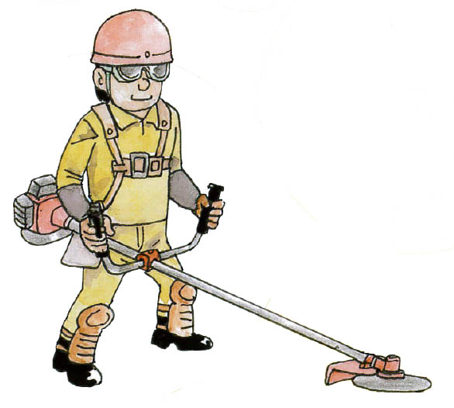
２．機械
下の絵を見ながら、チェックするポイントを整理しましょう。
①飛散物防護カバー
②トリガー式スロットル
③チップソー

Slide 12
２．機械
事項 | チェック内容 | チェック欄 |  | 対策 優先
 |  | そうだ | ちがう
安全装置 | 飛散物防護カバーなど、安全装置を装備して適切に使用している。
機器選択 | チップソーの刃には、JISマークが刻印してある商品を使っている。
リスクカルテ解説書：「機械点検整備（予防整備）の励行」p54、「機械購入時の選択ポイント」p62 参照

Slide 13
飛散物防護カバーなど、安全装置を装備して適切に
使用している。
✔
《事故事例》
飛散物防護カバー、
身体防護（重傷）
慣れた場所で短時間の草刈りを行おうとして、安全装置を装備しなかったため、チップソーが目に飛び込み、病院で異物摘出。（平成24年8月、女性・57歳）
（一社）日本農村医学会編「こうして起こった農作業事故」（№Ⅰ）p36より
≪なぜ≫慣れた場所や短時間作業の時でも、安全の意識を忘れると、とても危険です。

Slide 14
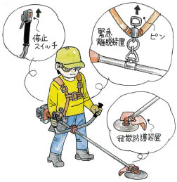
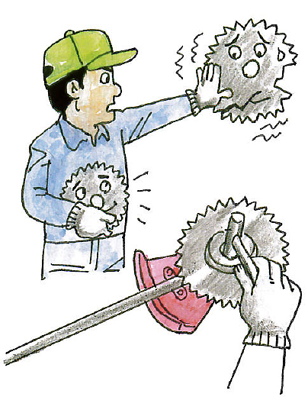
飛散物防護カバーなど、安全装置を装備して適切に
使用している。
✔
《改善のポイント》
安全装置には、飛散物防護カバー、緊急離脱装置、停止スイッチ、トリガー式スロットルなどがあり、適切な使用が重要です。
《追加のポイント》
刈払機の使用前に刈刃のヒビや固定を確認したり、定期的に機械の点検を実施することは、機械作業の基本です。

Slide 15
✔
チップソーの刃には、JISマークの刻印してある商品を
使っている。
《事故事例》
安い低品質の刈刃、
防護具無し（失明）
刈り残した道路脇の草刈りで、短時間で終わると思い、ゴーグル無しで草刈りをした。右目にチップソーのチップが２個飛び込み、右目を失明。（平成21年6月 10時半頃、男性・67歳）
（一社）日本農村医学会編「こうして起こった農作業事故」（№Ⅲ）p104より
≪なぜ≫刈刃には、硬い石などに当たっても衝撃で欠けにくい性能が要求されます（防護具装備は必ず身に付けましょう）。

Slide 16
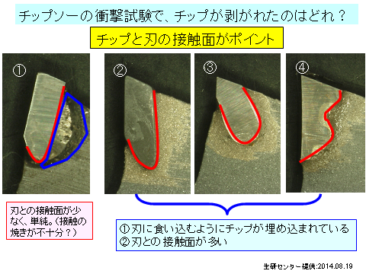
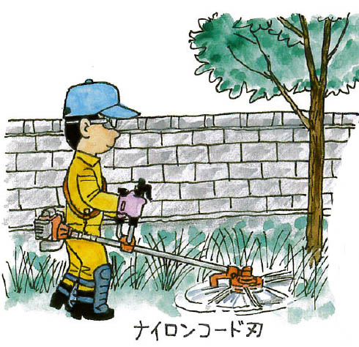
チップソーの刃には、JISマークの刻印してある商品を
使っている。
✔
《改善のポイント》
①安全鑑定を受けJISマークが刻印された刈払機、刈刃を購入します。
②壁際や構造物の近辺ではナイロンコード刃の刈払機を使用するなど、作業環境に応じて、適切な機器を使用します。
（一社）日本農村医学会編「こうして起こった農作業事故」（№Ⅳ）p46より

Slide 17
３．作業者
下の絵を見ながら、チェックするポイントを整理しましょう。
①ヘルメット
②ゴーグル・
フェイスガード
③脛あて
④防振手袋

Slide 18
３．作業者
事項 | チェック内容 | チェック欄 |  | 対策 優先
 |  | そうだ | ちがう
危険認識 | 刈払機による作業の危険性を、具体的に認識している。
初心者 講習 | 初心者に対して、危険認識の教育を行い、実地指導している。
保護具 | 保護具を着用している。
リスクカルテ解説書：「雇用者への指導」p34、「新規就農者への指導」p36、「ヒヤリ体験、事故を調査」p40、「安全な服装」p64 参照

Slide 19
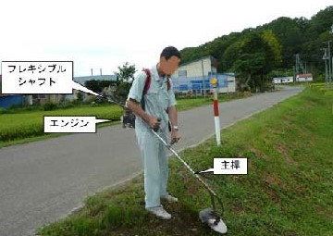
刈払機による作業の危険性を、具体的に認識してい
る。
✔
《事故事例》
キックバック、作業方法
（左足小指関節粉砕骨折と切創）
背負い式刈払機で水田畦畔の草刈り作業中、進入路の脇に盛り土があり、そこに刈刃が当たった瞬間、キックバックを起こし、左足を切った。入院24日
（6月中旬 13時10分頃、男性・50代）
刈刃
農研機構 農作業安全情報センター
「事故事例検索」40水田作より
≪なぜ≫刈払機には、定められた作業方向があり、逆方向や不安定な状態での作業は危険です。

Slide 20
刈払機による作業の危険性を、具体的に認識してい
る。
✔
《改善のポイント》
①刈払機の多くは、刈刃が上から見て反時計回りに回転しており、下左図の網掛け位置で刈り取ることが基本で、右から左にのみ払うように刈り取ります。いわゆる往復刈りはやめましょう。
②逆方向で刈ると、刈刃が地面や木などに当たって自分に跳ね返ってくるキックバックを起こすことがあり危険です。

Slide 21
初心者に対して、危険認識の教育を行い、実地指導
している。
✔
《事故事例》
初心者、作業方法（軽症）
法面で、刈払機で草刈り中、回転刃が土の塊ではねて、左足中指を切った。
（平成24年8月 10時頃、男性・19歳）
（一社）日本農村医学会編「こうして起こった農作業事故」（№Ⅲ）p105より
≪なぜ≫大規模化が進む中で、農業初心者の雇用も珍しくなくなりました。農作業に潜むリスクを正確に伝え、農業機械の正しい使い方を教育することは、雇用者の重要な義務です。

Slide 22
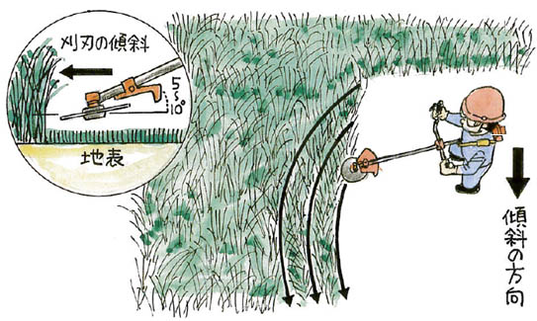
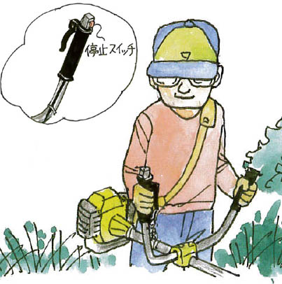
初心者に対して、危険認識の教育を行い、実地指導
している。
✔
《改善のポイント》
刈刃は５～10度前方に傾斜させ、斜面を刈る場合は右側を高い側にして、低い側に振り下ろすなど、基本的な刈払機の操作方法を教えます。また、刈刃の完全停止やキックバックへの注意など、作業に潜む危険についても十分伝えます。

Slide 23
✔
保護具を着用している。
《事故事例》
防護具（軽傷）
刈払機で排水路の法面を草刈り中、隠れていた異物に刈刃が当たり、チップが欠け散って右手首に貫入。（平成25年8月、排水路法面、男性・54歳）
（一社）日本農村医学会編「こうして起こった農作業事故」（№Ⅲ）p102より
≪なぜ≫草刈り作業では、草に隠れて見えない小石や空き缶、さらには刈刃のチップなど、予期せぬ飛散物が周囲の人や自分に向かって飛んでくる可能性があります。

Slide 24
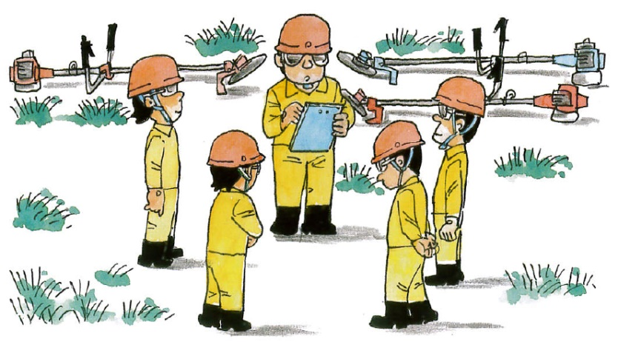
保護具を着用している。
✔
《改善のポイント》危険な作業から身を守る。
①下左図にあるような各種防護具を使います。短時間でも事故は起きるものです。
②体格に合わせてハンドル位置や肩掛けバンドの位置を調整します。
《追加のポイント》
①共同作業時は、作業手順等につい
て徹底します。
②刈払い中は、作業者から５ｍ以内
が危険区域になります。

